Slide 1
数据科学与大数据技术专业
Welcome
程
序
设
计
基
础
（
C
语
言
）
上海体育学院经济管理学院
Wu Ying

Slide 2

程序设计基础（C语言） 第5次
0 3
第4章 选择结构程序设计
0 1
上节课回顾
顺序设计程序举例
数据的表现形式及其运算
运算符和表达式
C语句
数据的输入输出
0 4
作业
超星课程平台的“随堂练习”
第3章课后习题
0 2
选择结构和条件判断
if 语句

Slide 3
表达式
语句
函数调用
语句
空语句
复合语句
C 语 句
控制语句

Slide 4

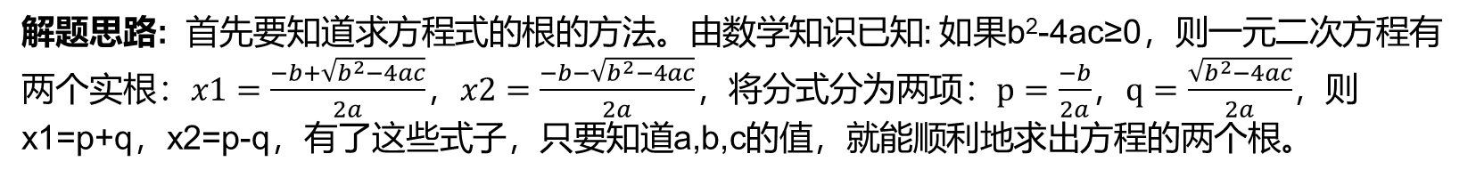
输入输出举例
【例3.5】求ax²+bx+c=0方程的根。a,b,c由键盘输入，设b²-4ac＞0。
解题思路: 首先要知道求方程式的根的方法。由数学知识已知: 如果b²-4ac≥0，则一元二次方程有两个实根：$x1=\frac{−b+\sqrt{b^{2}−4ac}}{2a}$，$x2=\frac{−b−\sqrt{b^{2}−4ac}}{2a}$，将分式分为两项：$p=\frac{−b}{2a}$，$q=\frac{\sqrt{b^{2}−4ac}}{2a}$，则x1=p+q，x2=p-q，有了这些式子，只要知道a,b,c的值，就能顺利地求出方程的两个根。
#include <stdio.h>
#include<math.h> //程序中要调用求平方根函数sqrt
int main()
{ double a,b,c,disc,x1,x2,p,q; //disc用来存放判别式(bb-4ac)的值
scanf("%lf%lf%lf",&a,&b,&c); //输入双精度型变量的值要用格式声明″%lf″
disc=b*b-4*a*c;
p=-b/(2.0*a);
q=sqrt(disc)/(2.0*a);
x1=p+q;x2=p-q; //求出方程的两个根
printf("x1=%7.2f\nx2=%7.2f\n",x1,x2); //输出方程的两个根
return 0;
}
scanf函数用于输入a,b,c的值。
函数中括号内变量a,b,c的前面，要用地址符&。&a表示变量a在内存中的地址。
双引号内用%lf格式声明，表示输入的是双精度型实数。
格式声明为“%lf%lf%lf”，要求输入3个双精度实数。程序运行时，输入“1 3 2”，两个数之间用空格分开。输入的虽是整数，但由于指定用%lf格式输入，因此系统会先把这3个整数转换成实数1.0,3.0,2.0，然后赋给变量a,b,c。
在printf函数中，在格式符f的前面加了“7.2”，表示在输出x1和x2时，指定数据占7列，其中小数占2列。优点：
①可以根据实际需要来输出小数的位数；
②如果输出多个数据，可使输出数据整齐美观。

Slide 5
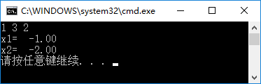
输入输出举例
【例3.5】求ax²+bx+c=0方程的根。a,b,c由键盘输入，设b²-4ac＞0。
解题思路: 首先要知道求方程式的根的方法。由数学知识已知: 如果b²-4ac≥0，则一元二次方程有两个实根：$x1=\frac{−b+\sqrt{b^{2}−4ac}}{2a}$，$x2=\frac{−b−\sqrt{b^{2}−4ac}}{2a}$，将分式分为两项：$p=\frac{−b}{2a}$，$q=\frac{\sqrt{b^{2}−4ac}}{2a}$，则x1=p+q，x2=p-q，有了这些式子，只要知道a,b,c的值，就能顺利地求出方程的两个根。
#include <stdio.h>
#include<math.h> //程序中要调用求平方根函数sqrt
int main()
{ double a,b,c,disc,x1,x2,p,q; //disc用来存放判别式(bb-4ac)的值
scanf("%lf%lf%lf",&a,&b,&c); //输入双精度型变量的值要用格式声明″%lf″
disc=b*b-4*a*c;
p=-b/(2.0*a);
q=sqrt(disc)/(2.0*a);
x1=p+q;x2=p-q; //求出方程的两个根
printf("x1=%7.2f\nx2=%7.2f\n",x1,x2); //输出方程的两个根
return 0;
}

Slide 6

有关输入输出的概念
1
2
3
输入输出是以计算机主机为主体而言的
C语言本身不提供输入输出语句
要在程序文件的开头用预处理指令#include把有关头文件放在本程序中
#include<stdio.h>
输入和输出操作是由C标准函数库中的函数来实现的。
优点：
简化编译系统简化
增强通用性和可移植性
#include指令说明
三种形式：
#include "c:\cpp\include\myfile.h" 
#include "myfile.h“ 
#include <myfile.h> 
按指定路径查找文件
源程序文件所在目录
C编译系统指定的include目录
输出
输入

Slide 7
printf函数
用来向终端（或系统隐含指定的输出设备）输出若干个任意类型的数据。
printf（格式控制，输出表列）
printf("i=%d,c=%c\n", i, c )
普通字符 格式声明
(1) “格式控制”是用双引号括起来的一个字符串，称为格式控制字符串，简称格式字符串。包括：
① 格式声明。格式声明由“%”和格式字符组成。作用是将输出的数据转换为指定的格式后输出。
② 普通字符。普通字符即需要在输出时原样输出的字符。
(2) 输出表列是程序需要输出的一些数据，可以是常量、变量或表达式。
格式控制 输出表列

Slide 8
printf函数——格式声明
格式 字符 | 说 明
d, i | 以带符号的十进制形式输出整数（正数不输出符号）
o | 以八进制无符号形式输出整数（不输出前导符０）
x,X | 以十六进制无符号形式输出整数（不输出前导符0x），用x则输出十六进制数的a～f时以小写形式输出，用X时，则以大写字母输出
u | 以无符号十进制形式输出整数
c | 以字符形式输出，只输出一个字符
s | 输出字符串
f | 以小数形式输出单、双精度数，隐含输出6位小数
e,E | 以指数形式输出实数，用e时指数以“e”表示(如1.2e+02)，用E时指数以“E”表示(如1.2E+02)
g,G | 选用%f或%e格式中输出宽度较短的一种格式，不输出无意义的0。用G时，若以指数形式输出，则指数以大写表示
% 附加字符 格式字符
(1) printf函数输出时，务必注意输出对象的类型应与上述格式说明匹配，否则将会出现错误。
(2) 除了X,E,G外，其他格式字符必须用小写字母，如%d不能写成%D。
(3) 可以在printf函数中的格式控制字符串内包含转义字符，如\n,\t,\b,\r,\f和\377等。(377o→255d, EOF, -1）
(4) 一个格式声明以“%”开头，以格式字符之一为结束，中间可以插入附加格式字符（也称修饰符）。
(5) 如果想输出字符“%”，应该在“格式控制字符串”中用连续两个“%”表示，如：printf(″%f%%\n″,1.0/3);
附加字符 | 说 明
l | 长整型整数，可加在格式符ｄ、ｏ、ｘ、ｕ前面）
m (代表一个正整数) | 数据最小宽度
n (代表一个正整数) | 对实数，表示输出ｎ位小数；对字符串，表示截取的字符个数
- | 输出的数字或字符在域内向左靠

Slide 9


printf函数举例
【例3.6】用%f输出实数，只能得到６位小数。
#include <stdio.h>
int main()
{ double a=1.0;
printf("%f\n",a/3);
return 0;
}
注意
float型数据的存储单元只能保证6位有效数字。double型数据能保证15位有效数字。
虽然a是双精度型，a/3的结果也是双精度型，但是用%f格式声明只能输出6位小数。
#include <stdio.h>
int main()
{ double a=1.0;
printf("%20.15f\n",a/3);
return 0;
}
在C语言标准库头文件float.h定义了浮点数小数点后的有效位数 :<pre t="code" l="cpp"> //float.h头文件的部分代码
#define DBL_DIG 15 //双精度小数点后15位
#define FLT_DIG 6 //单精度小数点后6位
#define LDBL_DIG 19 //长双精度小数点后19位

Slide 10
scanf函数
用来输入数据。
scanf（格式控制，地址表列）
scanf("%f%f%f", &a, &b, &c );
格式控制 地址表列
(1) “格式控制”是用双引号括起来的一个字符串，含义同printf函数。包括：
① 格式声明。以%开始，以一个格式字符结束，中间可以插入附加的字符。
② 普通字符。
(2) 地址表列是由若干个地址组成的表列，可以是变量的地址，或字符串的首地址。

Slide 11
scanf函数——格式声明
格式 字符 | 说 明
d,i | 输入有符号的十进制整数
u | 输入无符号的十进制整数
o | 输入无符号的八进制整数
x,X | 输入无符号的十六进制整数(大小写作用相同)
c | 输入单个字符
s | 输入字符串，将字符串送到一个字符数组中，在输入时以非空白字符开始，以第一个空白字符结束。字符串以串结束标志′\0′作为其最后一个字符
f | 输入实数，可以用小数形式或指数形式输入
e,E,g,G | 与f作用相同，e与f、g可以互相替换(大小写作用相同)
% 附加字符 格式字符
(1) scanf函数中的格式控制后面应当是变量地址，而不是变量名。
应与上述格式说明匹配，否则将会出现错误。
(2)如果在格式控制字符串中除了格式声明以外还有其他字符，则在输入数据时在对应的位置上应输入与这些字符相同的字符。
(3)在用“％c”格式声明输入字符时，空格字符和“转义字符”中的字符都作为有效字符输入。
(4) 在输入数值数据时，如输入空格、回车、Tab键或遇非法字符(不属于数值的字符)，认为该数据结束。
附加 字符 | 说 明
l | 输入长整型数据（可用%ld，%lo，%lx，%lu）以及double型数据（用%lf或%le）
h | 输入短整型数据（可用%hd，%ho，%hx）
域宽 | 指定输入数据所占宽度（列数），域宽应为正整数
* | 本输入项在读入后不赋给相应的变量

Slide 12
字符
函数
getchar
putchar
输 入 输 出

Slide 13

putchar函数
用putchar函数可以输出可显示字符、控制字符和转义字符。
putchar(c)中的c——字符常量、整型常量、字符变量或整型变量(其值在字符的ASCII代码范围内)。
从计算机向显示器输出一个字符。
putchar(c)
【例3.8】先后输出BOY三个字符。
解题思路: 定义3个字符变量，分别赋以初值′B′，′O′，′Y′，然后用putchar函数输出这3个字符变量的值。
#include <stdio.h>
int main()
{
char a='B',b='O',c='Y'; //定义3个字符变量并初始化
putchar(a); //向显示器输出字符B
putchar(b); //向显示器输出字符O
putchar(c); //向显示器输出字符Y
putchar ('\n'); //向显示器输出一个换行符
return 0;
}
#include <stdio.h>
int main()
{
int a=66,b=79,c=89;
putchar(a);
putchar(b);
putchar(c);
putchar ('\n');
return 0;
}

Slide 14

getchar函数
向计算机输入一个字符。
getchar()
【例3.9】从键盘输入BOY 3个字符，然后把它们输出到屏幕。
函数没有参数。
函数的值就是从输入设备得到的字符。
只能接收一个字符。
如果想输入多个字符就要用多个函数。
从输入设备获得可显示的字符、控制字符。
用getchar函数得到的字符可以赋给一个字符变量或整型变量，也可以作为表达式的一部分。如，putchar(getchar());将接收到的字符输出。
解题思路: 用3个getchar函数先后从键盘向计算机输入BOY 3个字符，然后用putchar函数输出。
#include <stdio.h>
int main()
{ char a,b,c; //定义字符变量a,b,c
a=getchar(); //从键盘输入一个字符，送给字符变量a
b=getchar(); //从键盘输入一个字符，送给字符变量b
c=getchar(); //从键盘输入一个字符，送给字符变量c
putchar(a); //将变量a的值输出
putchar(b); //将变量b的值输出
putchar(c); //将变量c的值输出
putchar('\n');//换行
return 0;
}

Slide 15

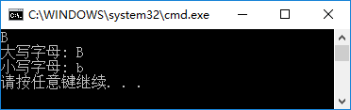
getchar函数
【例3.10】 从键盘输入一个大写字母，在显示屏上显示对应的小写字母。
解题思路: 用getchar函数从键盘读入一个大写字母，把它转换为小写字母，然后用putchar函数输出该小写字母。
#include <stdio.h>
int main ()
{
char c1,c2;
c1=getchar(); //从键盘读入一个大写字母，赋给字符变量c1
c2=c1+32; //得到对应的小写字母的ASCII代码，放在字符变量c2中
printf("大写字母: %c\n小写字母: %c\n",c1,c2); //输出c1,c2的值
return 0;
}
#include <stdio.h>
int main()
{
char c1,c2;
c1=getchar(); //从键盘读入一个大写字母，赋给字符变量c1
c2=c1+32; //求对应小写字母的ASCII代码，放在字符变量c2中
putchar(c2); //输出c2的值，是一个字符
putchar('\n');
return 0;
}
用printf函数输出

Slide 16
程序设计基础（C语言） 第5次
0 3
第4章 选择结构程序设计
0 1
上节课回顾
顺序设计程序举例
数据的表现形式及其运算
运算符和表达式
C语句
数据的输入输出
0 4
作业
超星课程平台的“随堂练习”
第3章课后习题
0 2
选择结构和条件判断
if 语句

Slide 17

选择结构和条件判断
C语言有两种选择语句
if语句，用来实现两个分支的选择结构
switch语句，用来实现多分支的选择结构
条件
A
B

Slide 18

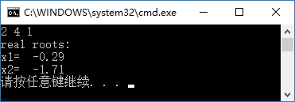
if语句例题
【例4.1】题目要求解得ax²+bx+c=0方程的根。由键盘输入a,b,c。假设a,b,c的值任意，并不保证b²-4ac≥0。需要在程序中进行判别，如果b²-4ac≥0，就计算并输出方程的两个实根，如果b²-4ac<0，就输出“此方程无实根”的信息。
#include<stdio.h>
#include<math.h> //程序中要调用求平方根函数sqrt
int main()
{ double a,b,c,disc,x1,x2,p,q; //disc是判别式sqrt(b*b-4ac)
scanf("%lf%lf%lf",&a,&b,&c); //输入双精度浮点型变量的值要用格式声明"%lf"
disc=b*b-4*a*c;
if(disc<0) //若b*b-4ac<0
printf("This equation hasn't real roots\n"); //输出“此方程无实根”
else //b*b-4ac≥0
{ p=-b/(2.0*a);
q=sqrt(disc)/(2.0*a);
x1=p+q;x2=p-q; //求出方程的两个根
printf("real roots:\nx1=%7.2f\nx2=%7.2f\n",x1,x2); //输出方程的两个根
}
return 0;
}
输入a,b,c
计算disc=b²-4ac
N
disc<0
Y
计算x₁,x₂
输出“此方程无实根”
输出x₁,x₂
结束

Slide 19


用if语句实现选择结构
【例4.2】输入两个实数，按由小到大的顺序输出这两个数。
解题思路: 只要做一次比较，然后进行一次交换即可。用if语句实现条件判断。
#include <stdio.h>
int main()
{
float a,b,t;
scanf("%f%f",&a,&b);
if(a>b)
{ //将a和b的值互换
t=a;
a=b;
b=t;
}
printf("%5.2f,%5.2f\n",a,b);
return 0;
}
两个变量值的互换
因此，为了实现互换，必须借助于第三个变量
a=b; //把变量b的值赋给变量a，a的值等于b的值
b=a; //再把变量a的值赋给变量b，变量b值没有改变

Slide 20
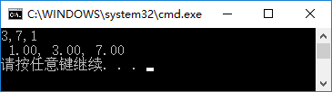
用if语句实现选择结构
算法步骤
S1: if a>b，将a和b对换
(交换后，a是a、b中的小者)
S2: if a>c，将a和c对换
(交换后，a是a、c中的小者，因此a是三者中最小者)
S3: if b>c，将b和c对换
(交换后，b是b、c中的小者，也是三者中次小者)
S4: 顺序输出a，b，c
【例4.3】输入3个数a，b，c，要求按由小到大的顺序输出。
#include <stdio.h>
int main()
{
float a,b,c,t;
scanf("%f%f%f",&a,&b,&c);
if(a>b)
{ t=a; //借助变量t，实现变量a和变量b互换值
a=b;
b=t;
} //互换后，a小于或等于b
if(a>c)
{ t=a; //借助变量t，实现变量a和变量c互换值
a=c;
c=t;
} //互换后，a小于或等于c
if(b>c) //还要
{ t=b; //借助变量t，实现变量b和变量c互换值
b=c;
c=t;
} //互换后，b小于或等于c
printf("%5.2f,%5.2f,%5.2f\n",a,b,c); //顺序输出a,b,c的值
return 0;
}
在经过第1次互换值后，a≤b，经过第2次互换值后a≤c，这样a已是三者中最小的(或最小者之一)，但是b和c谁大还未解决，还需要进行比较和互换。经过第3次互换值后，a≤b≤c。

Slide 21
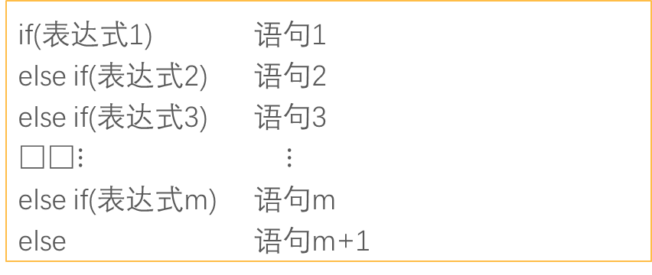
if语句的一般形式
形式1 没有else子句部分
if (表达式) 语句1
[ else 语句2 ]
if(表达式) 语句1
形式2 有else子句部分
“表达式” 关系表达式、逻辑表达式，数值表达式
方括号内的部分(即else子句)为可选的，既可以有，也可以没有
语句1和语句2可以是一个简单的语句，也可以是一个复合语句，还可以是另一个if语句
if (表达式)
语句1
else
语句2
形式3 在else部分又嵌套了多层的if语句
if(表达式1) 语句1
else if(表达式2) 语句2
else if(表达式3) 语句3
$⋮$ $⋮$
else if(表达式m) 语句m
else 语句m+1

Slide 22
关系运算符和关系表达式
在C语言中，比较符(或称比较运算符)称为关系运算符。所谓“关系运算”就是“比较运算”，将两个数值进行比较，判断其比较的结果是否符合给定的条件。

Slide 23

关系运算符及其优先次序
高
优先级
低
算术
运算符
前４种关系运算符的优先级别相同，后2种也相同。前４种高于后２种。
关系运算符的优先级低于算术运算符。
关系运算符的优先级高于赋值运算符。
1
＜ （小于）
2
<= （小于等于）
关系
运算符
3
> （大于）
4
>= （大于等于）
c>a+b
a>b==c
a==b<c
a=b>c
5
== （等于）
赋值
运算符
6
!= （不等于）

Slide 24
关系运算符及其优先次序
高
优先级
低
算术
运算符
前４种关系运算符的优先级别相同，后2种也相同。前４种高于后２种。
关系运算符的优先级低于算术运算符。
关系运算符的优先级高于赋值运算符。
1
＜ （小于）
2
<= （小于等于）
关系
运算符
3
> （大于）
4
>= （大于等于）
c>a+b 等效于c>(a+b)(关系运算符的优先级低于算术运算符)
a>b==c等效于(a>b)==c(大于运算符>的优先级高于相等运算符==)
a==b<c等效于a==(b<c)(小于运算符<的优先级高于相等运算符==)
a=b>c等效于a=(b>c)(关系运算符的优先级高于赋值运算符)
5
== （等于）
赋值
运算符
6
!= （不等于）

Slide 25
关系表达式
用关系运算符将两个数值或数值表达式连接起来的式子，称为关系表达式。
关系表达式的值是一个逻辑值，即“真”或“假”。
在C的逻辑运算中，以“1”代表“真”，以“0”代表“假”。
若a=3，b=2，c=1，则：
d=a>b ，赋值后d的值为？
f=a>b>c，则f的值为？

Slide 26
关系表达式
用关系运算符将两个数值或数值表达式连接起来的式子，称为关系表达式。
关系表达式的值是一个逻辑值，即“真”或“假”。
在C的逻辑运算中，以“1”代表“真”，以“0”代表“假”。
若a=3，b=2，c=1，则：
d=a>b，由于a>b为真，因此关系表达式a>b的值为1，所以赋值后d的值为1。
f=a>b>c，则f的值为0。因为“>”运算符是自左至右的结合方向，先执行“a>b”得值为1， 再执行关系运算“1>c”，得值0，赋给f，所以f的值为0

Slide 27
逻辑运算符和逻辑表达式
用逻辑运算符将关系表达式或其他逻辑量连接起来的式子就是逻辑表达式。

Slide 28
逻辑运算符及其优先次序
运算符 | 含义 | 举例 | 说明
! | 逻辑非(NOT) | !a | 如果a为假，则!a为真;如果a为真，则!a为假
&& | 逻辑与(AND) | a && b | 如果a和b都为真，则结果为真，否则为假
|| | 逻辑或(OR) | a || b | 如果a和b有一个以上为真，则结果为真，二者都为假时，结果为假
“&&”和“‖”是双目运算符，要求有两个运算对象(操作数)； “！”是单目运算符，只要有一个运算对象
优先次序：!(非)→＆＆(与)→‖(或)， 即“！”为三者中最高的； 逻辑运算符中的“＆＆”和“‖”低于关系运算符，“！”高于算术运算符
逻辑运算结果不是0就是1，不可能是其他数值。而在逻辑表达式中作为参加逻辑运算的运算对象可以是0(“假”)或任何非0的数值(按“真”对待)
a | b | !a | !b | a && b | a || b
真 （非0） | 真 （非0） | 假 （0） | 假 （0） | 真 （1） | 真 （1）
真 （非0） | 假 （0） | 假 （0） | 真 （1） | 假 （0） | 真 （1）
假 （0） | 真 （非0） | 真 （1） | 假 （0） | 假 （0） | 真 （1）
假 （0） | 假 （0） | 真 （1） | 真 （1） | 假 （0） | 假 （0）

Slide 29
在逻辑表达式的求解中，并不是所有的逻辑运算符都被执行，只是在必须执行下一个逻辑运算符才能求出表达式的解时，才执行该运算符。
a && b && c。只有a为真(非0)时，才需要判别b的值。只有当a和b都为真时才需要判别c的值。
a ‖ b ‖ c。只要a为真(非0)，就不必判断b和c。只有a为假，才判别b。a和b都为假才判别c。
int a = 1, b = 2, c = 3, d = 4;
int m = 1, n = 1;
(m = a > b) && (n = c > d);
printf("%d\t%d\n", m,n);
0(假)
非0(真)
0(假)
非0(真)
0(假)
非0(真)
1(真) 0(假)
逻辑
表达式
非0(真)
0(假)
非0(真)
0(假)
非0(真)
0(假)
0(假) 1(真)
a
a
b
b
c
c

Slide 30
在if语句中表达式可以是任何数值表达式。
if (x!=0) 语句1
if (x>0 && y>0) 语句2
if (x) 语句3
if (1) 语句4
if (0) 语句5
if(x+3.5) 语句6

Slide 31
在if语句中表达式可以是任何数值表达式。
if (x!=0) 语句1
if (x>0 && y>0) 语句2
if (x) 语句3
if (1) 语句4
if (0) 语句5
if(x+3.5) 语句6
if (x!=0) 语句1 //括号内的表达式是关系表达式，如果x不等于0，执行语句1
if (x>0 && y>0) 语句2 //表达式是逻辑表达式，如果x和y都大于0，执行语句2
if (x) 语句3 //表达式是变量，如果x不等于0，则条件判断结果为真，执行语句3
if (1) 语句4 //表达式是非0整数, 条件判断结果为真，执行语句4
if (0) 语句5 //表达式是整数0,条件判断结果为假，不执行语句5，接着执行下一语句
if(x+3.5) 语句6 //表达式是实数表达式，若x+3.5不等于0，则条件判断结果为真，执行语句6

Slide 32
判别用year表示的某年是否闰年，闰年符合下面二者之一:
①能被４整除，但不能被100整除，如2008。②能被400整除，如2000。
用一个逻辑表达式来表示？

Slide 33
判别用year表示的某年是否闰年，闰年符合下面二者之一:
①能被４整除，但不能被100整除，如2008。②能被400整除，如2000。
用一个逻辑表达式来表示？
(year % 4 == 0 && year % 100 != 0) ‖ year % 400 == 0

Slide 34
条件运算符和条件表达式
if (a>b)
max=a;
else
max=b;
max=(a>b) ? a : b;
a>b ? (max=a) : (max=b); //表达式2和表达式3是赋值表达式
或
表达式1 ? 表达式2 : 表达式3
真(非0) 假(0)
条件运算符由两个符号(?和:)组成，必须一起使用。要求有3个操作对象，称为三目(元)运算符，它是Ｃ语言中唯一的一个三目运算符。
条件运算符的执行顺序: 先求解表达式1，若为非0(真)则求解表达式２，此时表达式２的值就作为整个条件表达式的值。若表达式1的值为0(假)，则求解表达式３，表达式３的值就是整个条件表达式的值。
表达式1
条件表达式
取表达式2的值
条件表达式
取表达式3的值

Slide 35

条件运算符和条件表达式
【例4.4】输入一个字符，判别它是否为大写字母，如果是，将它转换成小写字母；
如果不是，不转换。然后输出最后得到的字符。
解题思路: 用条件表达式来处理，当字母是大写时，转换成小写字母，否则不转换。
#include <stdio.h>
int main()
{
char ch;
scanf("%c",&ch);
ch=(ch>='A'&&ch<='Z')?(ch+32):ch;
printf("%c\n",ch);
return 0;
}
条件表达式“(ch>='A'&&ch<='Z')?(ch+32):ch”的作用是: 如果字符变量ch的值为大写字母，则条件表达式的值为(ch+32)，即相应的小写字母，32是小写字母和大写字母ASCII的差值。如果ch的值不是大写字母，则条件表达式的值为ch，即不进行转换。

Slide 36
选择结构的嵌套
if()
if() 语句1
else 语句2
else
if() 语句3
else 语句4
注意
if与else的配对关系。
else总是与它上面的最近的未配对的if配对。
如果if与else的数目不一样，为实现程序设计者的思想,可以加花括号来确定配对关系。
内嵌if
if()
if() 语句1
else
if() 语句2
else 语句3
编程序者把else写在与第1个if(外层if)同一列上，意图是使else与第1个if对应，但实际上else是与第2个if配对，因为它们相距最近。
内嵌if
if()
{
if() 语句1 内嵌if
}
else 语句2

Slide 37
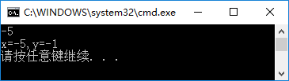

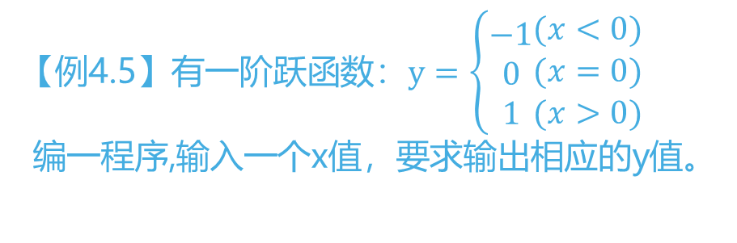
条件运算符和条件表达式
y
1
0 x
-1
【例4.5】有一阶跃函数：$y=\left\{\begin{matrix}−1 \\ 0 \\ 1\end{matrix}\begin{matrix}(x<0) \\ (x=0) \\ (x>0)\end{matrix}\right.$ 编一程序,输入一个x值，要求输出相应的y值。
算法步骤
#include <stdio.h>
int main()
{
int x,y;
scanf("%d",&x);
if(x<0)
y=-1;
else
if(x==0) y=0;
else y=1;
printf("x=%d,y=%d\n",x,y);
return 0;
}
算法步骤
先后用3个独立的if语句处理
S1：输入x
S2：若x<0,则y =-1
S3：若x=0,则y=0
S4：若x>0,则y=1
S5：输出y
用一个嵌套的if语句处理
S1：输入x
S2：若x<0,则y=-1
S3：否则
S4：若x=0,则y=0
S5：否则(即x>0),则y=1
S6：输出y
#include <stdio.h>
int main()
{
int x,y;
scanf("%d",&x);
if(x>=0)//
if(x>0) y=1;
else y=0;
else y=-1;
printf("x=%d,y=%d\n",x,y);
return 0;
}

Slide 38

用switch语句实现多分支选择结构
【例4.6】要求按照考试成绩的等级输出百分制分数段，A等为85分以上，B等为70～84分，C等为60～69分，D等为 60分以下。成绩的等级由键盘输入。
#include <stdio.h>
int main()
{
char grade;
scanf("%c",&grade);
printf("Your score:");
switch(grade)
{
case 'A': printf("85～100\n");break;
case 'B': printf("70～84\n");break;
case 'C': printf("60～69\n");break;
case 'D': printf("<60\n");break;
default: printf("enter data error!\n");
}
return 0;
}
等级grade定义为字符变量，从键盘输入一个大写字母，赋给变量grade，switch得到grade的值并把它和各case中给定的值(′A′,′B′,′C′,′D′之一)相比较，如果和其中之一相同(称为匹配)，则执行该case后面的语句(即printf语句)。
如果输入的字符与′A′,′B′,′C′,′D′都不相同，就执行default后面的语句，
注意在每个case后面后的语句中，最后都有一个break语句，它的作用是使流程转到switch语句的末尾(即右花括号处)。

Slide 39
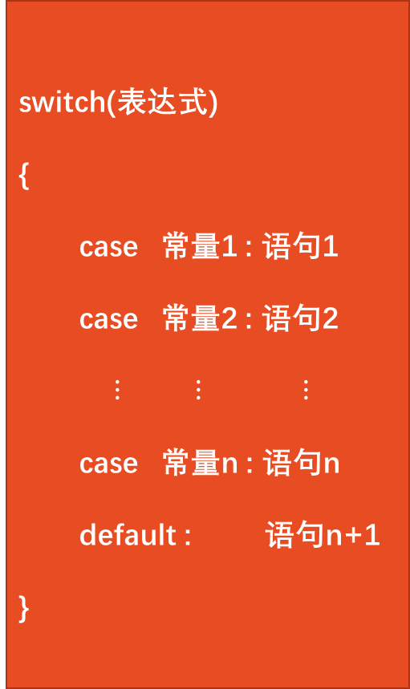
用switch语句实现多分支选择结构
switch(表达式)
{
case 常量1 : 语句1
case 常量2 : 语句2
$⋮$ $⋮$ $⋮$
case 常量n : 语句n
default : 语句n+1
}
(1) 括号内的“表达式”，其值的类型应为整数类型(包括字符型)。
(2) 花括号内是一个复合语句，内包含多个以关键字case开头的语句行和最多一个以default开头的行。case后面跟一个常量(或常量表达式)，它们和default都是起标号作用，用来标志一个位置。执行switch语句时，先计算switch后面的“表达式”的值，然后将它与各case标号比较，如果与某一个case标号中的常量相同，流程就转到此case标号后面的语句。如果没有与switch表达式相匹配的case常量，流程转去执行default标号后面的语句。
(3) 可以没有default标号，此时如果没有与switch表达式相匹配的case常量，则不执行任何语句。
(4) 各个case标号出现次序不影响执行结果。
(5) 每一个case常量必须互不相同；否则就会出现互相矛盾的现象。
(6) case标号只起标记的作用。在执行switch语句时，根据switch表达式的值找到匹配的入口标号，在执行完一个case标号后面的语句后，就从此标号开始执行下去，不再进行判断。因此，一般情况下，在执行一个case子句后，应当用break语句使流程跳出switch结构。最后一个case子句(今为default子句)中可不加break语句。
(7) 在case子句中虽然包含了一个以上执行语句，但可以不必用花括号括起来，会自动顺序执行本case标号后面所有的语句。当然加上花括号也可以。
(8) 多个case标号可以共用一组执行语句。

Slide 40
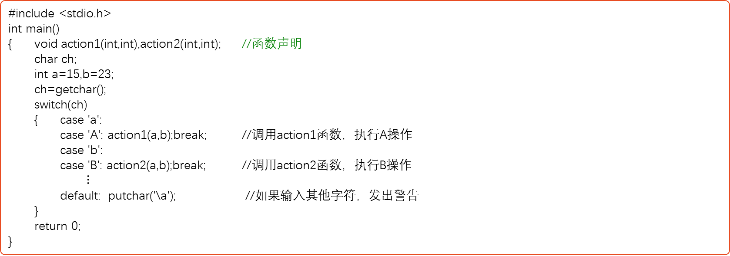
用switch语句实现多分支选择结构
【例4.7】用switch语句处理菜单命令。在许多应用程序中，用菜单对流程进行控制，例如从键盘输入一个′A′或′a′字符，就会执行A操作，输入一个′B′或′b′字符，就会执行B操作。
#include <stdio.h>
int main()
{ void action1(int,int),action2(int,int); //函数声明
char ch;
int a=15,b=23;
ch=getchar();
switch(ch)
{ case 'a':
case 'A': action1(a,b);break; //调用action1函数，执行A操作
case 'b':
case 'B': action2(a,b);break; //调用action2函数，执行B操作
$⋮$
default: putchar('\a'); //如果输入其他字符，发出警告
}
return 0;
}
void action1(int x,int y) //执行加法的函数
{ printf("x+y=%d\n",x+y);
}
void action2(int x,int y) //执行乘法的函数
{ printf("x*y=%d\n",x*y);
}

Slide 41


选择结构程序综合举例
#include <stdio.h>
int main()
{
int year,leap;
printf("enter year:");
scanf("%d",&year);
if(year%4==0)
{
if(year%100==0)
{
if(year%400==0)
leap=1;
else
leap=0;
}
else
leap=1;
}
else
leap=0;
if(leap)
printf("%d is ",year);
else
printf("%d is not ",year);
printf("a leap year.\n");
return 0;
}
【例4.8】写一程序，判断某一年是否为闰年。
year被4整除 真 |  |  | 假
真 |  | 假 | leap=0
真 | 假 | leap=1
leap=1 | leap=0
真 |  | leap 假
输出“闰年” |  | 输出“非闰年”
year被100整除
if(year%4!=0)
leap=0;
else if (year%100!=0)
leap=1;
else if(year%400!=0)
leap=0;
else
leap=1;
year被400整除
if((year%4==0 && year%100!=0) || (year%400==0))
leap=1;
else
leap=0;

Slide 42

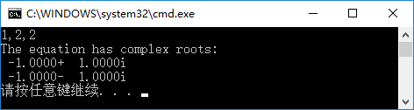

选择结构程序综合举例
#include <stdio.h>
#include <math.h>
int main()
{ double a,b,c,disc,x1,x2,realpart,imagpart;
scanf("%lf,%lf,%lf",&a,&b,&c);
printf("The equation ");
if(fabs(a)<=1e-6)
printf("is not a quadratic\n");
else
{ disc=b*b-4*a*c;
if(fabs(disc)<=1e-6)
printf("has two equal roots:%8.4f\n",-b/(2*a));
else
if(disc>1e-6)
{ x1=(-b+sqrt(disc))/(2*a);
x2=(-b-sqrt(disc))/(2*a);
printf("has distinct real roots:%8.4f and %8.4f\n",x1,x2);
}
else
{ realpart=-b/(2*a); //realpart是复根的实部
imagpart=sqrt(-disc)/(2*a); //imagpart是复根的虚部
printf("has complex roots:\n");
printf("%8.4f+%8.4fi\n",realpart,imagpart); //输出一个复数
printf("%8.4f-%8.4fi\n",realpart,imagpart); //输出另一个复数
}
}
return 0;
}
【例4.9】求ax²+bx+c=0方程的解。
输入a,b,c
T | a=0 F
输出不是“二次方程” | T | b²-4ac=0 F
 | 计算和输出两个相等的实根 | T | F
 |  | 计算和输出两个不等实根 | 计算和输出两个共轭复根
b²-4ac>0

Slide 43

选择结构程序综合举例
#include <stdio.h>
int main()
{ int c,s;
float p,w,d,f;
printf("please enter price,weight,discount:");//提示输入的数据
scanf("%f,%f,%d",&p,&w,&s); //输入单价、重量、距离
if(s>=3000) c=12; //3000km以上为同一折扣
else c=s/250;//3000km以下各段折扣不同，c的值不相同
switch(c)
{ case 0: d=0;break; //c=0,代表250km以下,折扣d=0
case 1: d=2;break; //c=1,代表250～500km以下,折扣d=2%
case 2:
case 3: d=5;break; //c=2和3,代表500～1000km,折扣d=5%
case 4:
case 5:
case 6:
case 7: d=8;break; //c=4～7,代表1000～2000km,折扣d=8%
case 8:
case 9:
case 10:
case 11: d=10;break; //c=8～11,代表2000～3000km,折扣d=10%
case 12: d=15;break; //c12,代表3000km以上,折扣d=15%
}
f=p*w*s*(1-d/100); //计算总运费
printf("freight=%10.2f\n",f); //输出总运费，取两位小数
return 0;
}
【例4.10】运输公司对用户计算运输费用。路程越远，运费越低。标准如下:
s<250没有折扣
250≤s< 5002％折扣
500≤s< 10005％折扣
1000≤s< 20008％折扣
2000≤s< 300010％折扣
3000≤s15％折扣
p：每吨每千米货物的基本运费
w：货物重量
s：运输距离
d：折扣
f：总运费
f=p*w*s*(1-d)

Slide 46
#define _CRT_SECURE_NO_WARNINGS

